Slide 1





Tan
微積分
9
無窮數列與級數
© 2011 Cengage Learning. All Rights Reserved. May not be scanned, copied or duplicated, or posted to a publicly accessible website, in whole or in part.

Slide 2

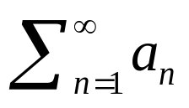
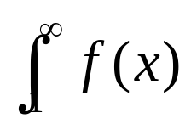
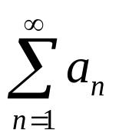
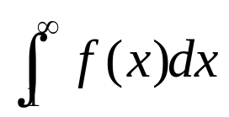
9.3
積分檢驗
積分檢驗
積分檢驗將無窮級數 為收斂或發散與瑕積分 為收斂或發散結合在一起，其中f (n) = a_{n} 。
定理1 積分檢驗
假設f 在[1, ∞) 區間為連續、正值並遞減的函數。當
N ≥ 1 且f (n) = a_{n}，則
與
同為收斂或同為發散。
Tan/微積分-Ch9.3-p480

Slide 3
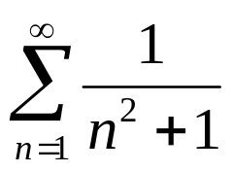
例題 1
使用積分檢驗來判斷 為收斂或發散。
解：
此處a_{n} = f (n) = 1/(n² + 1)，考慮函數f (x) = 1/(x² + 1) 。
因為f在[1, ∞) 為連續、正值且遞減，所以可使用積分檢驗。
Tan/微積分-Ch9.3-p481

Slide 4
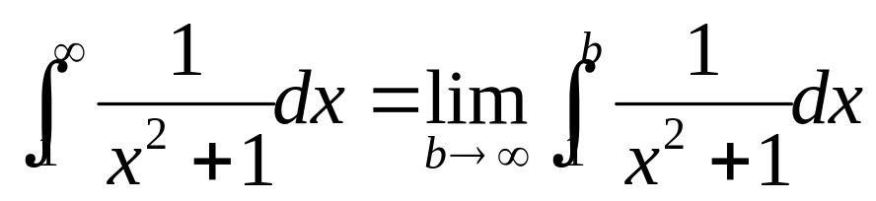
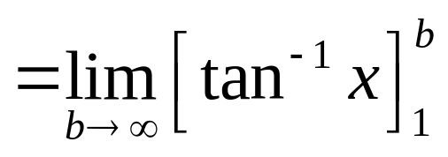
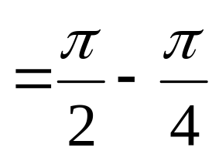
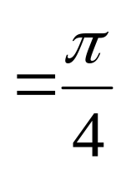
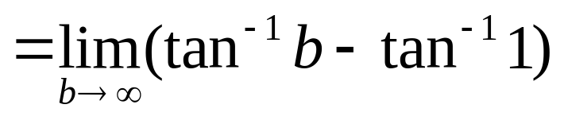
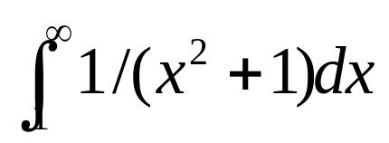
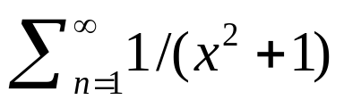
例題 1－解
接著，
因為 收斂，所以結論 也收斂。
Tan/微積分-Ch9.3-p481~482

Slide 5
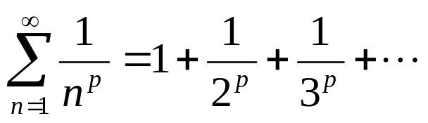
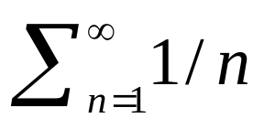
p 級數
下面的級數在之後的章節中將扮演重要的角色。
觀察得知若p = 1，則p 級數就是調和級數 。
定義 p 級數
形式為
的級數稱為p 級數（p-series），其中p 為常數。
Tan/微積分-Ch9.3-p482

Slide 6
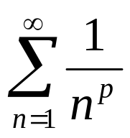
p 級數
p 級數為收斂或發散的條件可由此級數的積分檢驗得到。
定理2 p 級數的收斂性
若p > 1，則p 級數 收斂，若p ≤ 1，則它為發散。
Tan/微積分-Ch9.3-p482

Slide 7
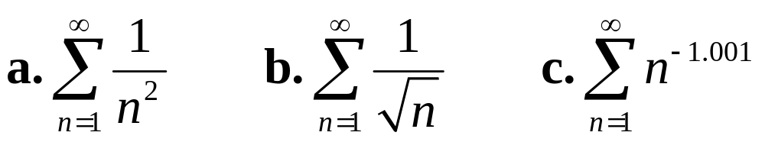
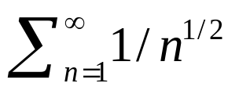
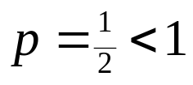
例題 3
判斷給予的級數為收斂或發散。
解：
a. 因為此p 級數的p = 2 > 1，所以由定理2
得知它收斂。
b. 改寫此級數為 ，所以此級數為p
級數且 ，由定理2 得知它發散。
Tan/微積分-Ch9.3-p483

Slide 8
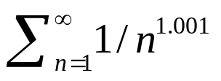
例題 3－解
c. 改寫此級數為 ，所以此級數為p 級數且p = 1.001 > 1，並得結論為它是收斂的。
Tan/微積分-Ch9.3-p483

